Slide 1
이다솜
포트폴리오 프로젝트 완료 보고서

Slide 2
CONTENT
1. 프로젝트 정보
2. 프로젝트 요약
3. 작업내용
4. 문제 해결
5. 향후 계획
6. 결론
‹#›
Notes:
‹#›

Slide 3
1. 프로젝트 정보
프로젝트 명
▪ 이다솜 포트폴리오 웹사이트 구축 프로젝트
프로젝트 기간
▪ 구축 기간 : 2024년 06월 01일 ~ 2024년 8월 01일
프로젝트 작성자
▪ 이다솜
포트폴리오 웹사이트 URL
▪https://dasom8884.github.io/personal/

Slide 4
2. 프로젝트 요약
개인 홈페이지 포트폴리오 프로젝트를 설명합니다.
프로젝트 목표(컨셉)
주요 컨텐츠
기술, 작품, 경험을 공유
취업 목표 포트폴리오
Title
About 자기소개
Skill & Tools - 학습한 기술과 툴
Portfolio - 학습과정을 보여줄 수 있는 다양한 작품들
Contact -개인 연락처, 정보
Total
Service
Area
UI 및 디자인
동적표현 (jquery,javascript)
심플한 디자인
어두운 녹색과 노란색 포인트 색상 활용
- 사용자들에게 고급스럽고 안정적인 느낌을 줌
직관적인 레이아웃
깔끔하고 보기 쉬운 네비게이션
정보제공 영역과 비쥬얼적 영역의 적절한 배치를 통한 개발
title 문구 애니메이션
portfolio 부분 slick
contact 부분 애니메이션

Slide 5
3. 작업내용 _ 홈페이지 메뉴 구조도
포트폴리오 구성
HOME
ABOUT
SKILL & TOOL
PORTFOLIO
LEARNING
ARCHIVE
CONTACT
상단오른쪽메뉴바
ABOUT 제목
SKILL 제목
PORTFOLIO 제목
LEARNING 제목
CONTACT 제목
타이틀 문구
프로필 사진
스킬 & 툴 분류
프로젝트 이미지
강의 내용 나열
이메일 기재
타이틀배경색상
학력, 자격, 경력사항
프로젝트 명
링크 연결
개인 연락처 기재
문구 애니메이션
소개 문구
프로젝트 설명
이력서, 깃허브 프로필 링크
홈페이지 링크 연결

Slide 6
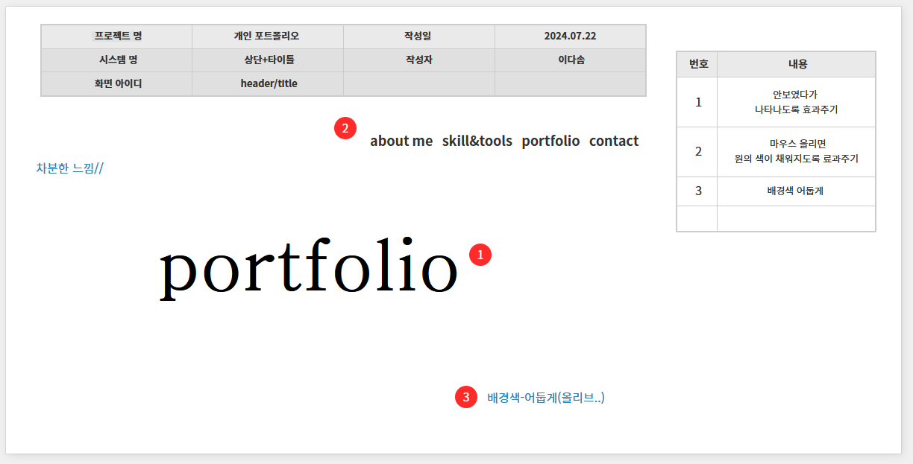
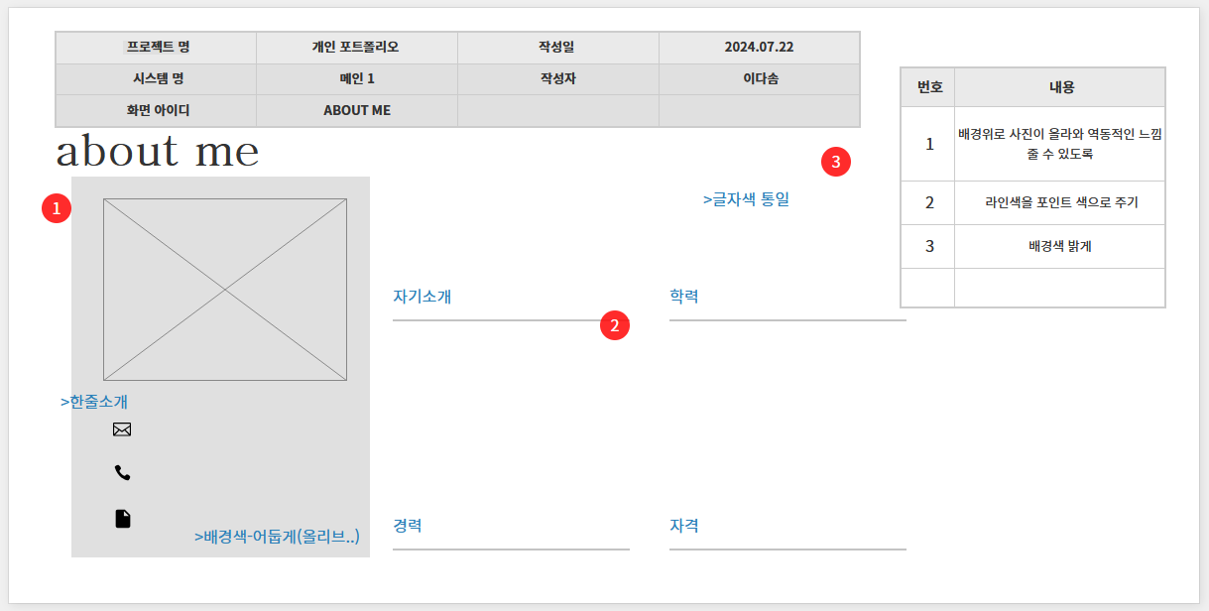
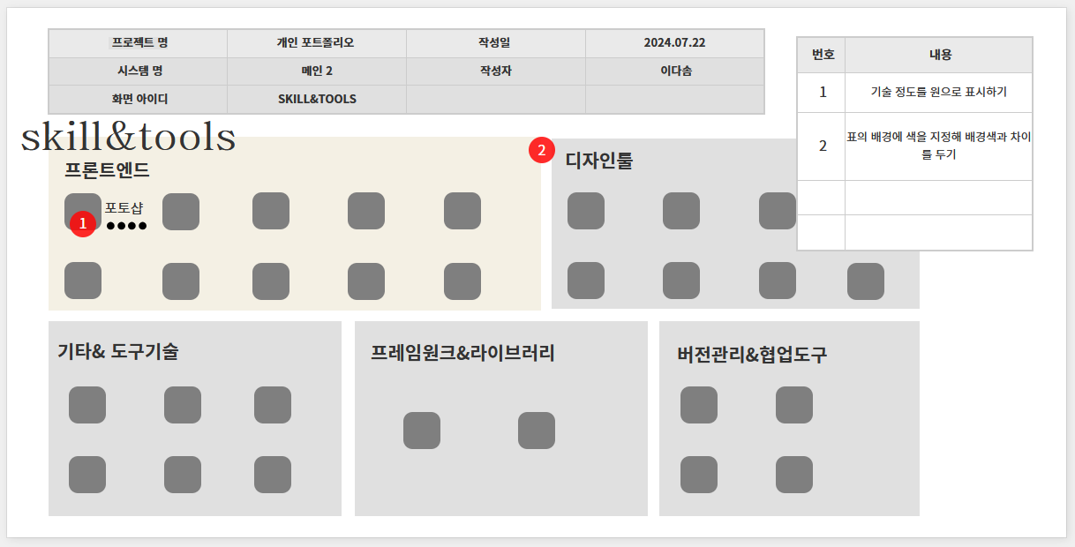
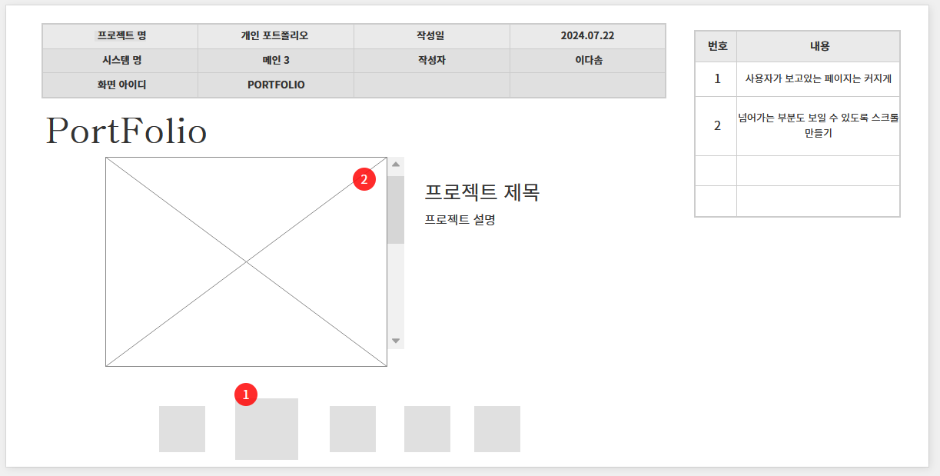
3. 작업내용 _ 홈페이지 메뉴 구조도

Slide 7
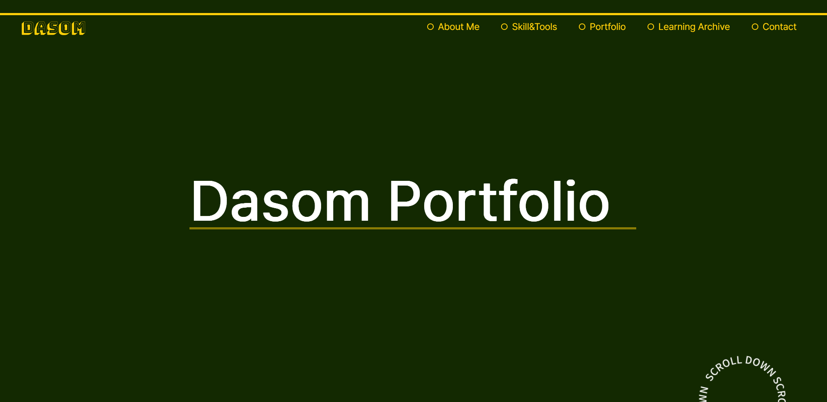
3. 작업내용 _ 홈페이지 세부 구현 내용 1/6
Title / Menu
진한 녹색계열로 어둡게
녹색과 대비되도록 노란색 계열을
사용하여 지루함을 줄이고자 함
타이틀 문구 애니메이션
각 메뉴에 마우스 오버시 원의 색이
채워지도록 스크롤 다운 애니메이션

Slide 8
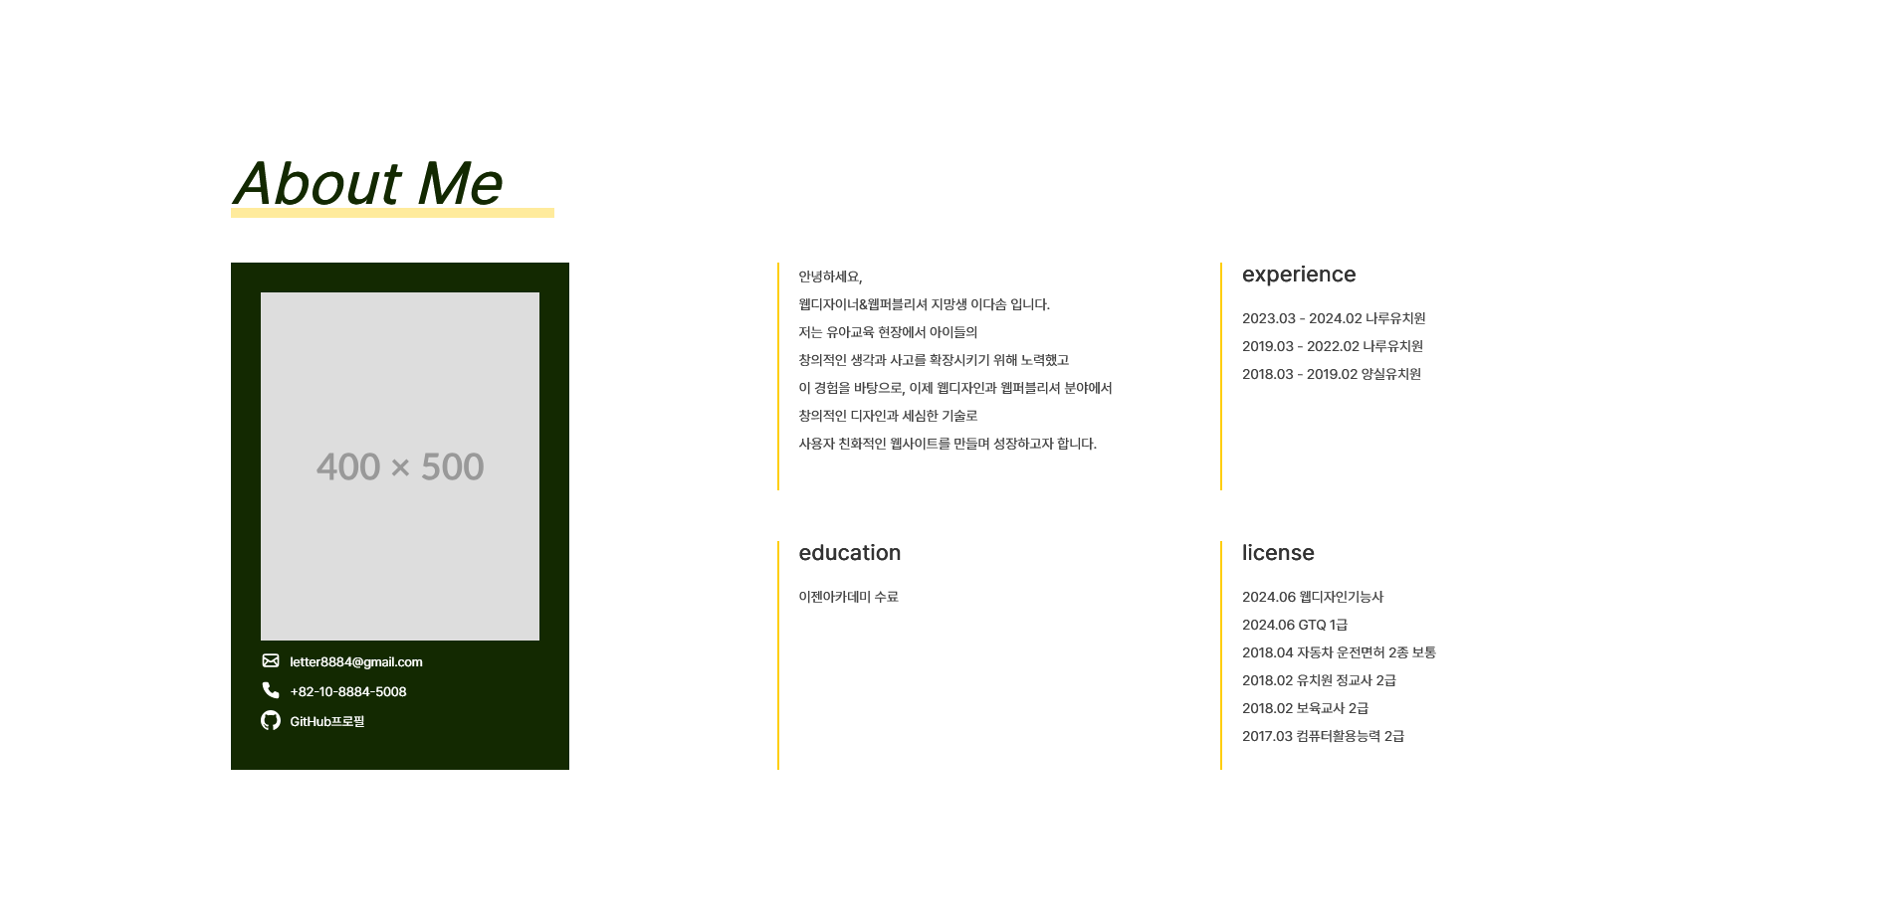
3. 작업내용 _ 홈페이지 세부 구현 내용 2/6
ABOUT ME
타이틀과 반대로 밝은색 배경
라인을 활용해 내용 구분
사진 바로 밑에 개인정보 기재하여 바로
확인할 수 있도록 배치

Slide 9
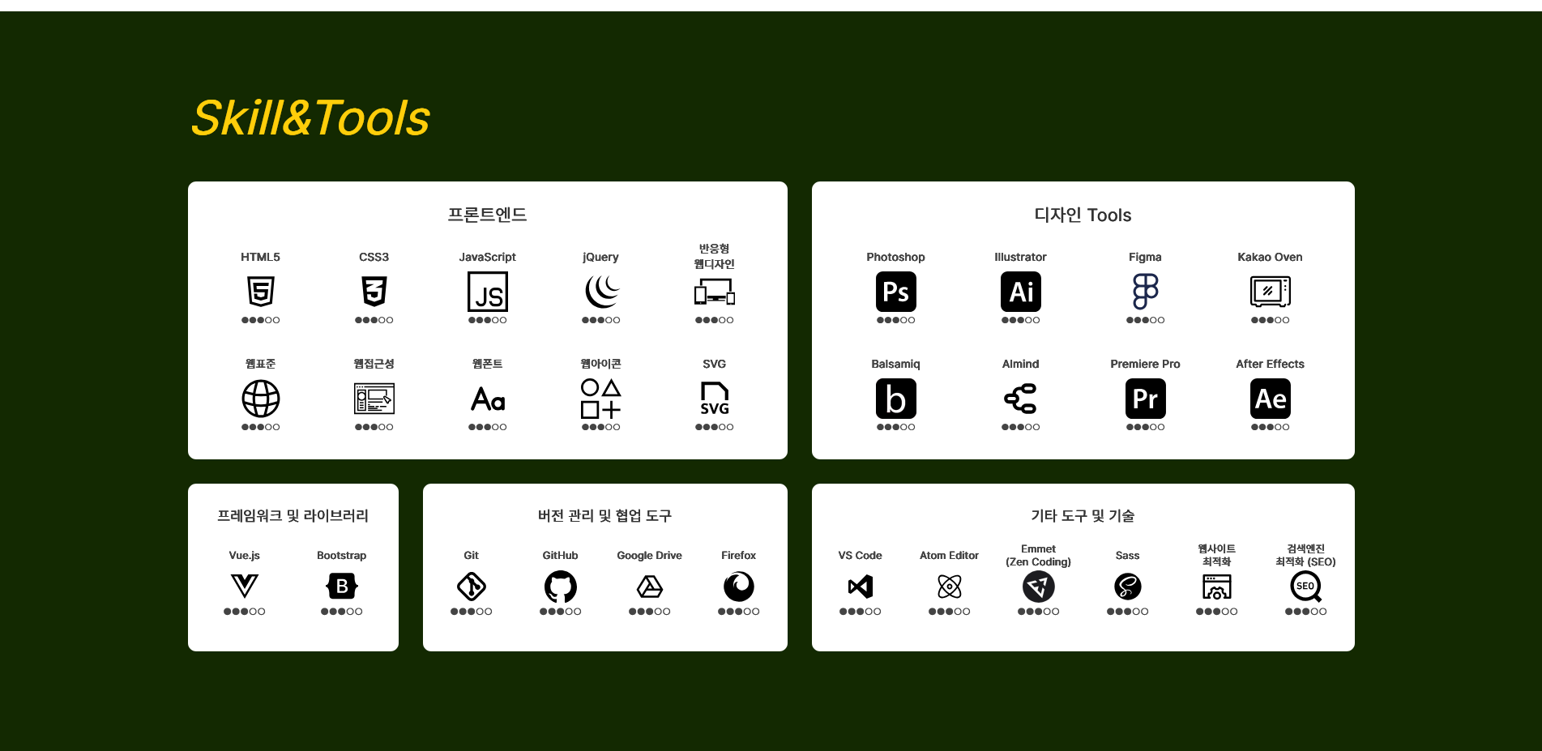
3. 작업내용 _ 홈페이지 세부 구현 내용 3/6
SKILL & TOOLS
다양한 스킬과 툴을 한눈에 볼 수 있도록
표로 정리하기
배경색을 어둡게 하여 윗 세션과 구분
기술 정도를 도형으로 표현

Slide 10
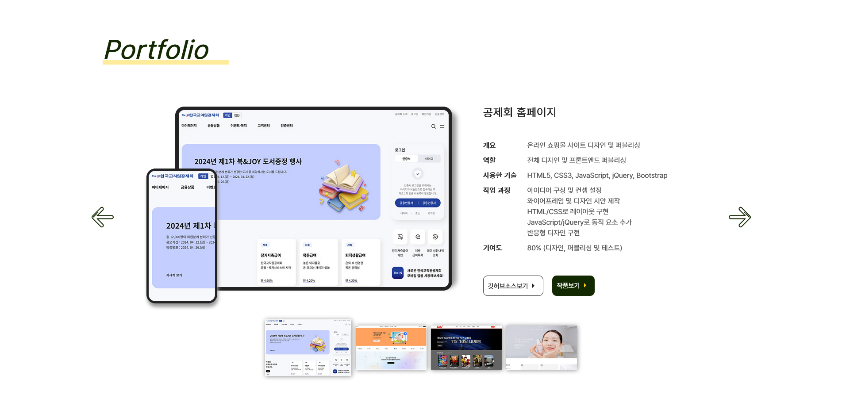
3. 작업내용 _ 홈페이지 세부 구현 내용 4/6
PORTFOLIO
슬릭을 활용-> 도트 대신 사진을 넣고
다음작품이 무엇인지 알 수 있도록 배치
화살표, 버튼의 색상을 타이틀 배경색으로
지정하여 통일감 연출
사용한 기술스택, 참여도 및 부연설명 서술

Slide 11
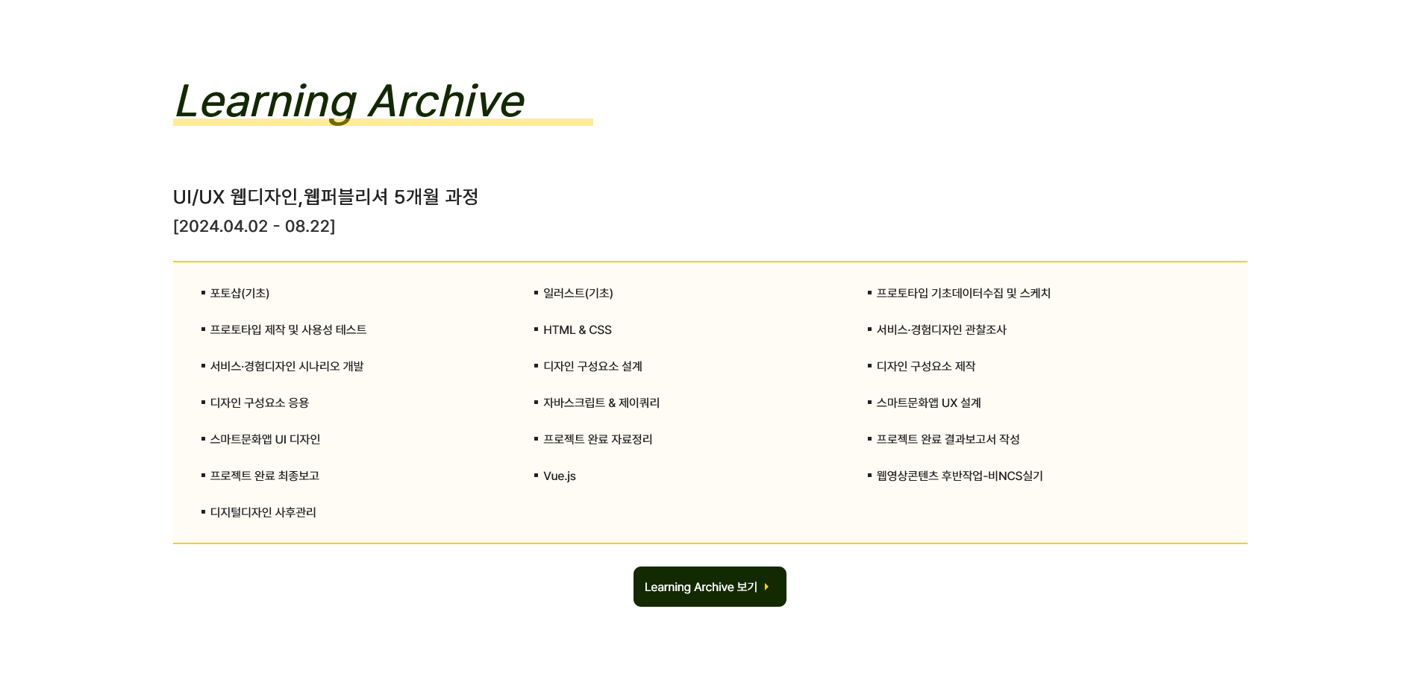
3. 작업내용 _ 홈페이지 세부 구현 내용 5/6
LEARNING ARCHIVE
5개월 동안 배운 내용을 보기 쉽도록
나열함
5개월 과정을 노란색 배경을 두어 내용이
돋보일 수 있도록 함

Slide 12
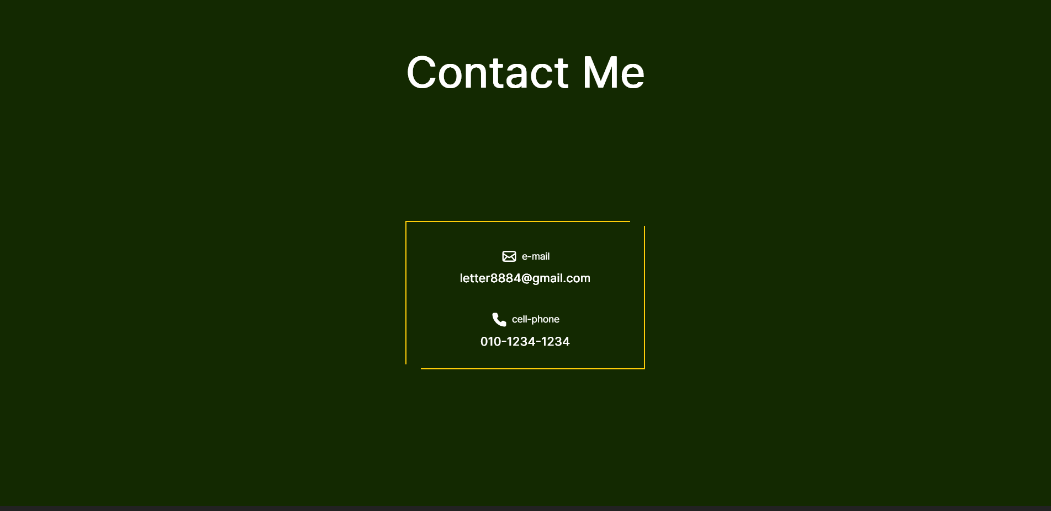
3. 작업내용 _ 홈페이지 세부 구현 내용 6/6
CONTACT
간단하게 이메일과 연락처만 기재하여
단순화 함
애니메이션을 넣어 지루함을 줄임.

Slide 13
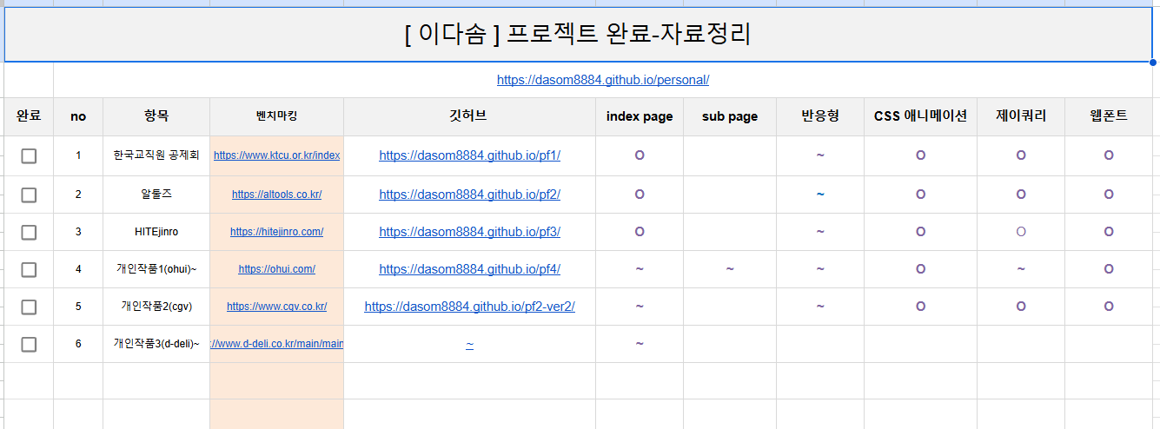
3. 작업내용 _ 작품 현황
Portfolio List

Slide 14
4. 문제해결
문제, 도전과제
두개의 slick을 동시에 제어 >> 강사님께 질문하여 두개의 slick을 연동 시킴
슬릭의 도트를 숫자로 표시하기 >> 인터넷 검색을 통하여 옵션을 찾아 응용함.
탭 클릭 시 스타일 초기화 현상 >> 강사님께서 알려주신 새로운 옵션을 활용해 수정함
그라디언트 라이너를 활용한 패턴 배경 스타일 >> 수치를 조절하여 원리를 찾고 직접 그려보며 이해함.

Slide 15
5. 향후 계획
[ 포트폴리오 웹사이트와 관련된 향후 계획, 추가 작업, 개선 사항 등을 기술합니다.]
범위 | 방법
향후 계획 | 다양한 작품을 만들어보며 학습한 내용 회상 및 새로운 기술 습득 꾸준한 복습 및 반복 작업을 통한 내용 디자인 툴(포토샵, 일러스트) 심화 학습
추가 작업 | 다양한 레이아웃의 프로젝트 추가 피드백 반영하여 포트폴리오 수정 작업한 포트폴리오 리뉴얼
개선 사항 | 포트폴리오 부분 다양한 애니메이션과 제이쿼리를 활용한 동적인 css 구성

Slide 16
6. 결론
이 보고서를 통해 개인 포트폴리오 웹사이트 프로젝트의
완료와 성과를 간략하게 소개했습니다.
저의 작업물과 경험을 효과적으로 전달할 수 있는
웹사이트를 구축하여, 앞으로 다양한 기회에서
적극 활용할 계획입니다.

